Slide 1
Презентация слова «СТОЛИЦА»
Выполнил ученик 3А класса
Лицей № 159
Тихонов Вадим

Slide 2
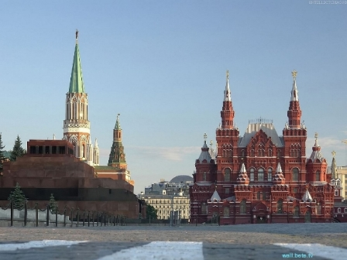
Произносим СТ[А][Л’]ИЦА
Пишем
СТОЛИЦА

Slide 3
Лексическое значение слова
главный город государства, место пребывания правительства и правительственных
учреждений

Slide 4
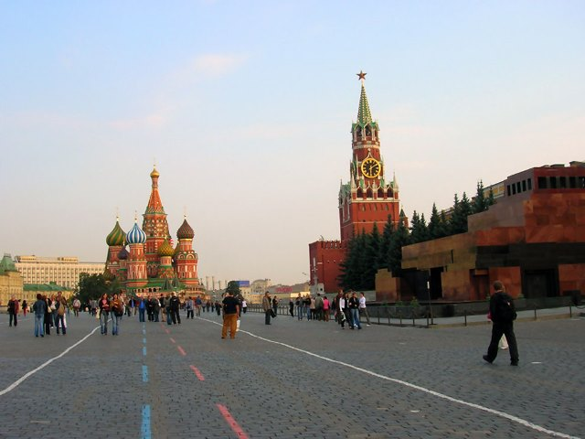
Однокоренные слова
Столица - столичный, престол, престольный, стольный

Slide 5
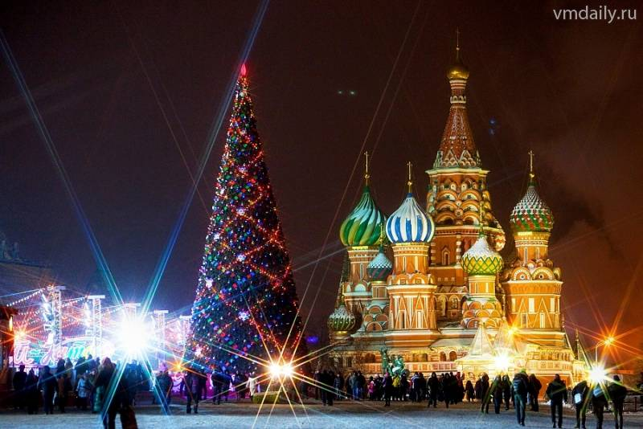
Синонимы
Москва

Slide 6
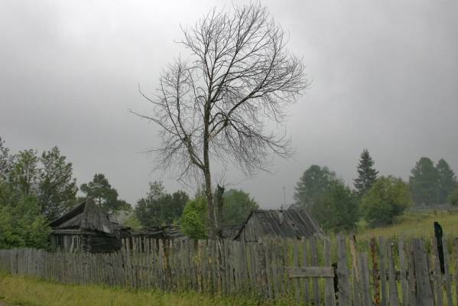
Антонимы
периферия
захолустье
глушь

Slide 7
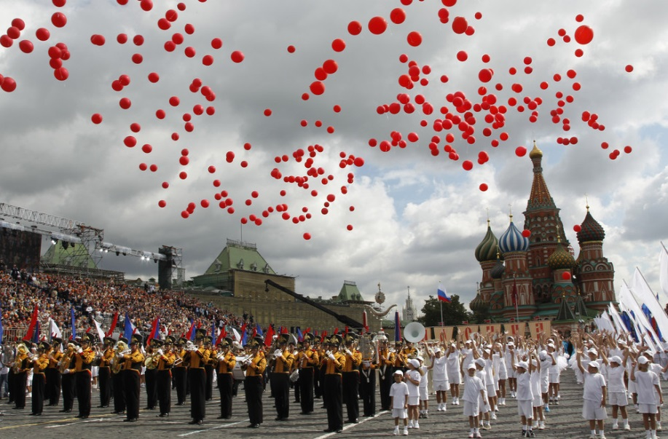
Совместимость слов
Дорогая моя столица,
Золотая моя Москва!

Slide 8
Пословица
Столица лиха, провинция тиха.

Slide 9
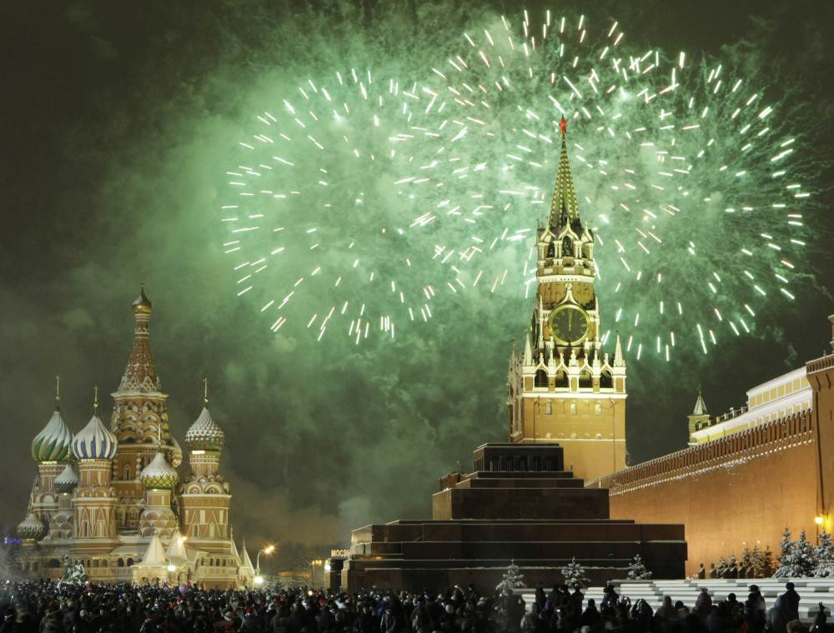
Загадка
Все реки текут в море, все дороги ведут в … .

Slide 10
Предложение
В Москве к заутрене звонили, а на Вологде звон слышали.

